Slide 1
Educação Profissional a Distância no SENAI

Slide 2
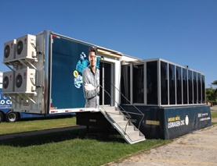
Educação Profissional no SENAI
64,7 milhões de trabalhadores formados em todo Brasil, desde 1942
518 Unidades Fixas
504 Unidades Móveis
Atendimento em 2,7 mil municípios brasileiros
109 mil serviços técnicos e laboratoriais realizados
8 centros de formação profissional no exterior, além de um centro de tecnologia ambiental
26 Institutos de Inovação
61 Institutos de Tecnologia

Slide 3
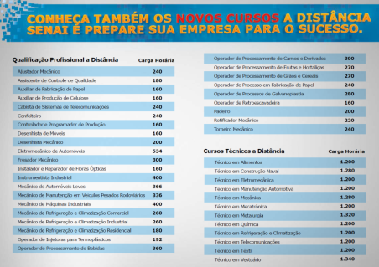
Educação Profissional a Distância no SENAI
Portfólio de cerca de 80 cursos padronizados nacionalmente: técnicos e de qualificação profissional.
Mais de 20 áreas tecnológicas atendidas
Desenvolvimento dos cursos e recursos didáticos feito internamente
624 livros didáticos disponíveis

Slide 4
Educação Profissional a Distância no SENAI
Início da oferta de cursos a distância padronizados em 2013
Oferta de cursos descentralizada
27 Departamentos Regionais + Cetiqt realizam a oferta de cursos a distância

Slide 5
Entendendo o aluno a distância do SENAI
O que buscamos entender:
Idade
Renda
Nível médio
Perfil tecnológico
Distância Polo
Variáveis de Evasão
Porque SENAI?
 | Técnico | Qualificação | TOTAL
Pago | 1.993 | 592 | 2.585
Gratuito | 356 | 827 | 1.183
TOTAL | 2.349 | 1.419 | 3.768
Realizado | 2.104 | 658 | 2.762
 |  | 21 Departamentos Regionais Entrevistados

Slide 6
Perfil do aluno a distância do SENAI – Curso Técnico
Faixa de 20 a 39 anos
Pertencente a classe D/E
Deixa para fazer atividades do curso
quando se aproxima o encontro presencial.
R$1.874,00 a R$ 3.748,00
Pretende usar o curso como gatilho para emprego
Predominantemente masculino
Estudou em escola pública
Conhecimento razoável em informática
Tem dificuldades com prazos para entrega das
disciplinas pois estuda pós horário do trabalho
Novato no EaD
Estuda e acessa internet em casa
Estudo após o horário de trabalho
Escolheu o polo mais próximo de casa
Buscou EaD SENAI pela flexibilidade de horário
Antes de entrar no curso não conhecia a estrutura
do SENAI (laboratórios)
Confia na marca SENAI
Amigos já fizeram curso no SENAI
Não teve, em maioria, dificuldade na matrícula
Pretende fazer outros cursos no SENAI
mas ainda não sabe qual
Já pensou em desistir do curso por
dificuldade e tempo para as atividades

Slide 7
Perfil do aluno a distância do SENAI – Qualificação
Jovem de 25 a 34 anos
Deixa para fazer atividades do curso
quando se aproxima o encontro presencial.
Pertencente a classe D/E
Predominantemente masculino
BAIXO conhecimento em informática
Tem dificuldades com prazos para entrega das
disciplinas pois estuda pós horário do trabalho.
Novato no EaD
Buscou EaD SENAI pela flexibilidade de horário
Não teve, em maioria, dificuldade na matrícula
Confia na marca SENAI
Já tinha uma impressão positiva da estrutura do SENAI.
Amigos já fizeram curso no SENAI
EMPRESA incentivou a fazer o curso
Pretende fazer outros cursos no SENAI
Tem pressa para realizar o curso.
mas ainda não sabe qual
Tempo insuficiente para atividades é um risco
para uma evasão

Slide 8
Educação Profissional a Distância no SENAI – Estante virtual de Livros Didáticos
18
Cursos Técnicos
62
Qualificações Básicas
624
Títulos Disponíveis
17.205
Usuários Ativos
100.054
Acessos aos Livros

Slide 9
Educação Profissional a Distância no SENAI – Estante virtual de Livros Didáticos
Aplicativo LIVROS SENAI
Versão Desktop.
www.senai.br/estante

Slide 10
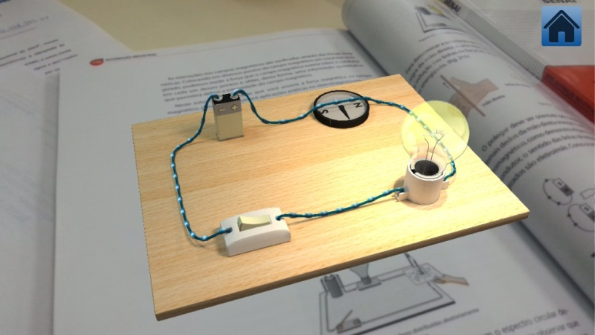
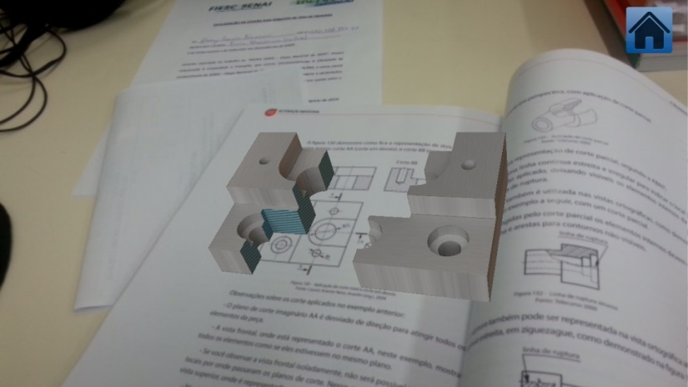
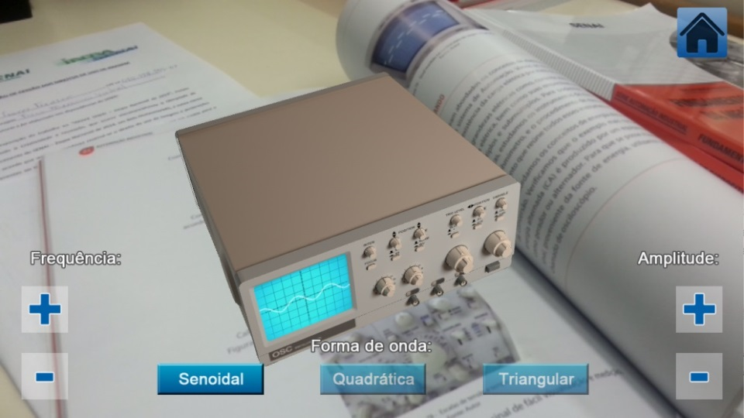
Educação Profissional a Distância no SENAI – Realidade Aumentada

Slide 11
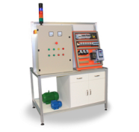
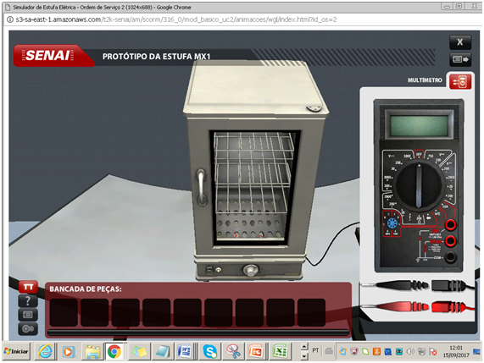
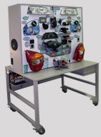
Educação Profissional a Distância no SENAI – Kits e Simuladores

Slide 12
Educação Profissional a Distância no SENAI – Holo SENAI
https://www.youtube.com/watch?v=nnebPmlqmw0&feature=youtu.be

Slide 13
Obrigada!
Fabíola
fcoimbra@cni.org.br
(61)3317-9726

